Slide 1

창 내리기, 종료만 활성화
mainview
대충 사진이나 이름
gameView
음감 테스트
rankView
음감 랭킹
playView
연주하기
음원 만들기
recodeView
musicView
음원 재생하기

Slide 2
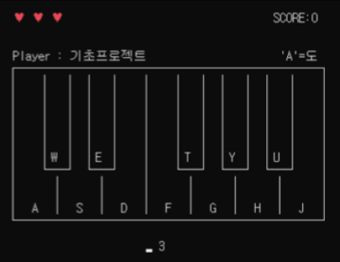
gameview
gameview
중지
테스트 시작
뒤로 가기

